Slide 1
유니티 스터디 OT
C_HUB X O2CUBE
김제혁 X 이재형

Slide 2
01
02
03
04
05
06
07
저와 제혁이형
얼마나 알고계세요?
이번 스터디에 대해
앞으로 알려드리고 싶은것들

Slide 3
01
02
03
04
05
06
07
08
09
10
11
12
13
물리적인 부분
리지드바디의 연산
시간 조절
고정된 물체엔 꼭 Static
충돌체 이동할땐 리지드바디 넣고 IsKinematic
Solver Iteration Count
Ragdoll 사용 최소화
태그보단 레이어
메쉬 콜라이더를 사용하지 않아야함
문자열을 합치고싶다면 StringBuilder.Append()
FindObject 계열 함수들은 매우 느리다. (미리 찾아서 캐싱)

Slide 4
01
02
03
04
05
06
07
08
09
10
11
12
13
스크립팅 테크닉들
Cpp와 Cs의 전역선언 차이
이벤트 함수들의 루틴
콜백 함수를 루틴사이에 추가하기
intrusively linked list
Its better on memory (not many small allocations for things to point at other things)
It allows you to have an object that exist in multiple containers
It allows you to find an element with one search mode (hash) but then find the next element in lexographic order (this is not the same as #2, but it can be also acomplished boost's multi_index_container, but note that multi_index_container has certain shortcomings that are non-issues with intrusive)
디자인 패턴을 적용해보는건?

Slide 5
01
02
03
04
05
06
07
08
09
10
11
12
13
Profiler를 참고하여 최적화 포인트 잡기
가비지 컬렉션 최적화
오브젝트 풀링 Instantiate와 Enable
If (a.tag == "t") X a.compareTag("t") O
파티클 시스템 풀링 테크닉
for vs foreach
일차원 배열 vs 다차원 배열 vs 가변 배열

Slide 6
01
02
03
04
05
06
07
08
09
10
11
12
13
이벤트 기반의 프레임워크
크게 어떤 이벤트가 있는지
이벤트가 어떤 뼈대로 구성되어있는지
아주 간단한 공굴리기
공을 굴리려면 일단 알아야하는것들
스크립트 전체를 주지않고 메소드만 소개
간단한 게임이지만 체계적으로 프로그래밍
기본적인 공굴리는 게임 제작
wasd로 굴러가고
마우스로 카메라를 돌리고
카메라가 돌아가도 w를 누르면 앞으로가게
점프도 쪼끔 해보자
간단하게 스테이지를 만들어보자

Slide 7
01
02
03
04
05
06
07
08
09
10
11
12
13
장치들을 만들어보자
에셋도 쓸 줄 알아야한다
iTween
HP와 UI도 적용해보자

Slide 8
01
02
03
04
05
06
07
08
09
10
11
12
13
유니티 엔진 소개
3D 소프트웨어의 통합 개발 도구
게임 외에도 건축 시각화, 3D 애니메이션, 영상 사전시각화(프리비즈)등
다양한 곳에 사용
직관적이고 쉽게 다룰 수 있는 인터페이스
2. 유니티의 장점
간단한 프로그래밍 지식으로도 개발이 가능
컴포넌트 시스템의 높은 생산성
누구나 쉽게 사용할 수 있는 스크립트 언어
다양한 플랫폼 빌드, 많은 래퍼런스, 에셋 스토어
공 짜

Slide 9
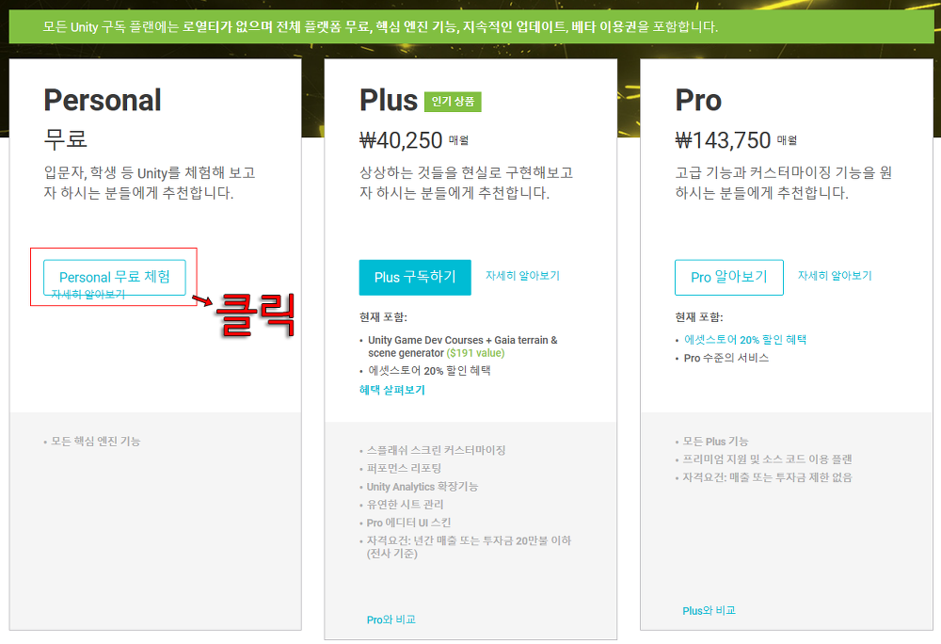
01
02
03
04
05
06
07
08
09
10
11
12
13
3. 유료버전 쓰면 뭐가 다른가요?

Slide 10
01
02
03
04
05
06
07
08
09
10
11
12
13
4. 언리얼이 더 좋지 않나요?
그래픽과 퍼포먼스는 개발하기 나름!
https://youtu.be/njJchQsfGmo
큰 프로젝트에서 언리얼을 선호하는 이유
개발자가 언리얼을 선호하는 이유
http://api.unrealengine.com/KOR/GettingStarted/DownloadingUnrealEngine/#%EC%86%8C%EC%8A%A4%EC%BD%94%EB%93%9C%EB%8B%A4%EC%9A%B4%EB%A1%9C%EB%93%9C
유니티의 단점이자 언리얼의 장점!

Slide 11
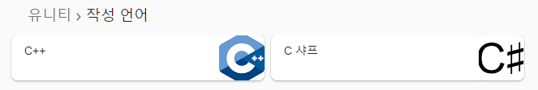
01
02
03
04
05
06
07
08
09
10
11
12
13
5. 그리고 알려드리고 싶은 것
유니티를 통해 빠르게 배우는 C#
C# 특)
고수준 언어 (High-Level Programming Language)
완전한 객체 지향
단순한 문법
다양한 언어의 습득 및 장단점 비교

Slide 12
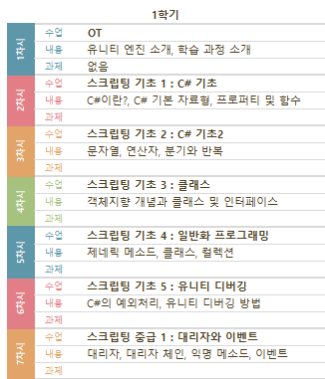
01
02
03
04
05
06
07
08
09
10
11
12
13

